Slide 1
Bài 4
ÔN TẬP VỀ ƯỚC LƯỢNG
VÀ LÀM TRÒN SỐ
(Sách giáo khoa Toán 5 - Tập một - Trang 9)

Slide 2
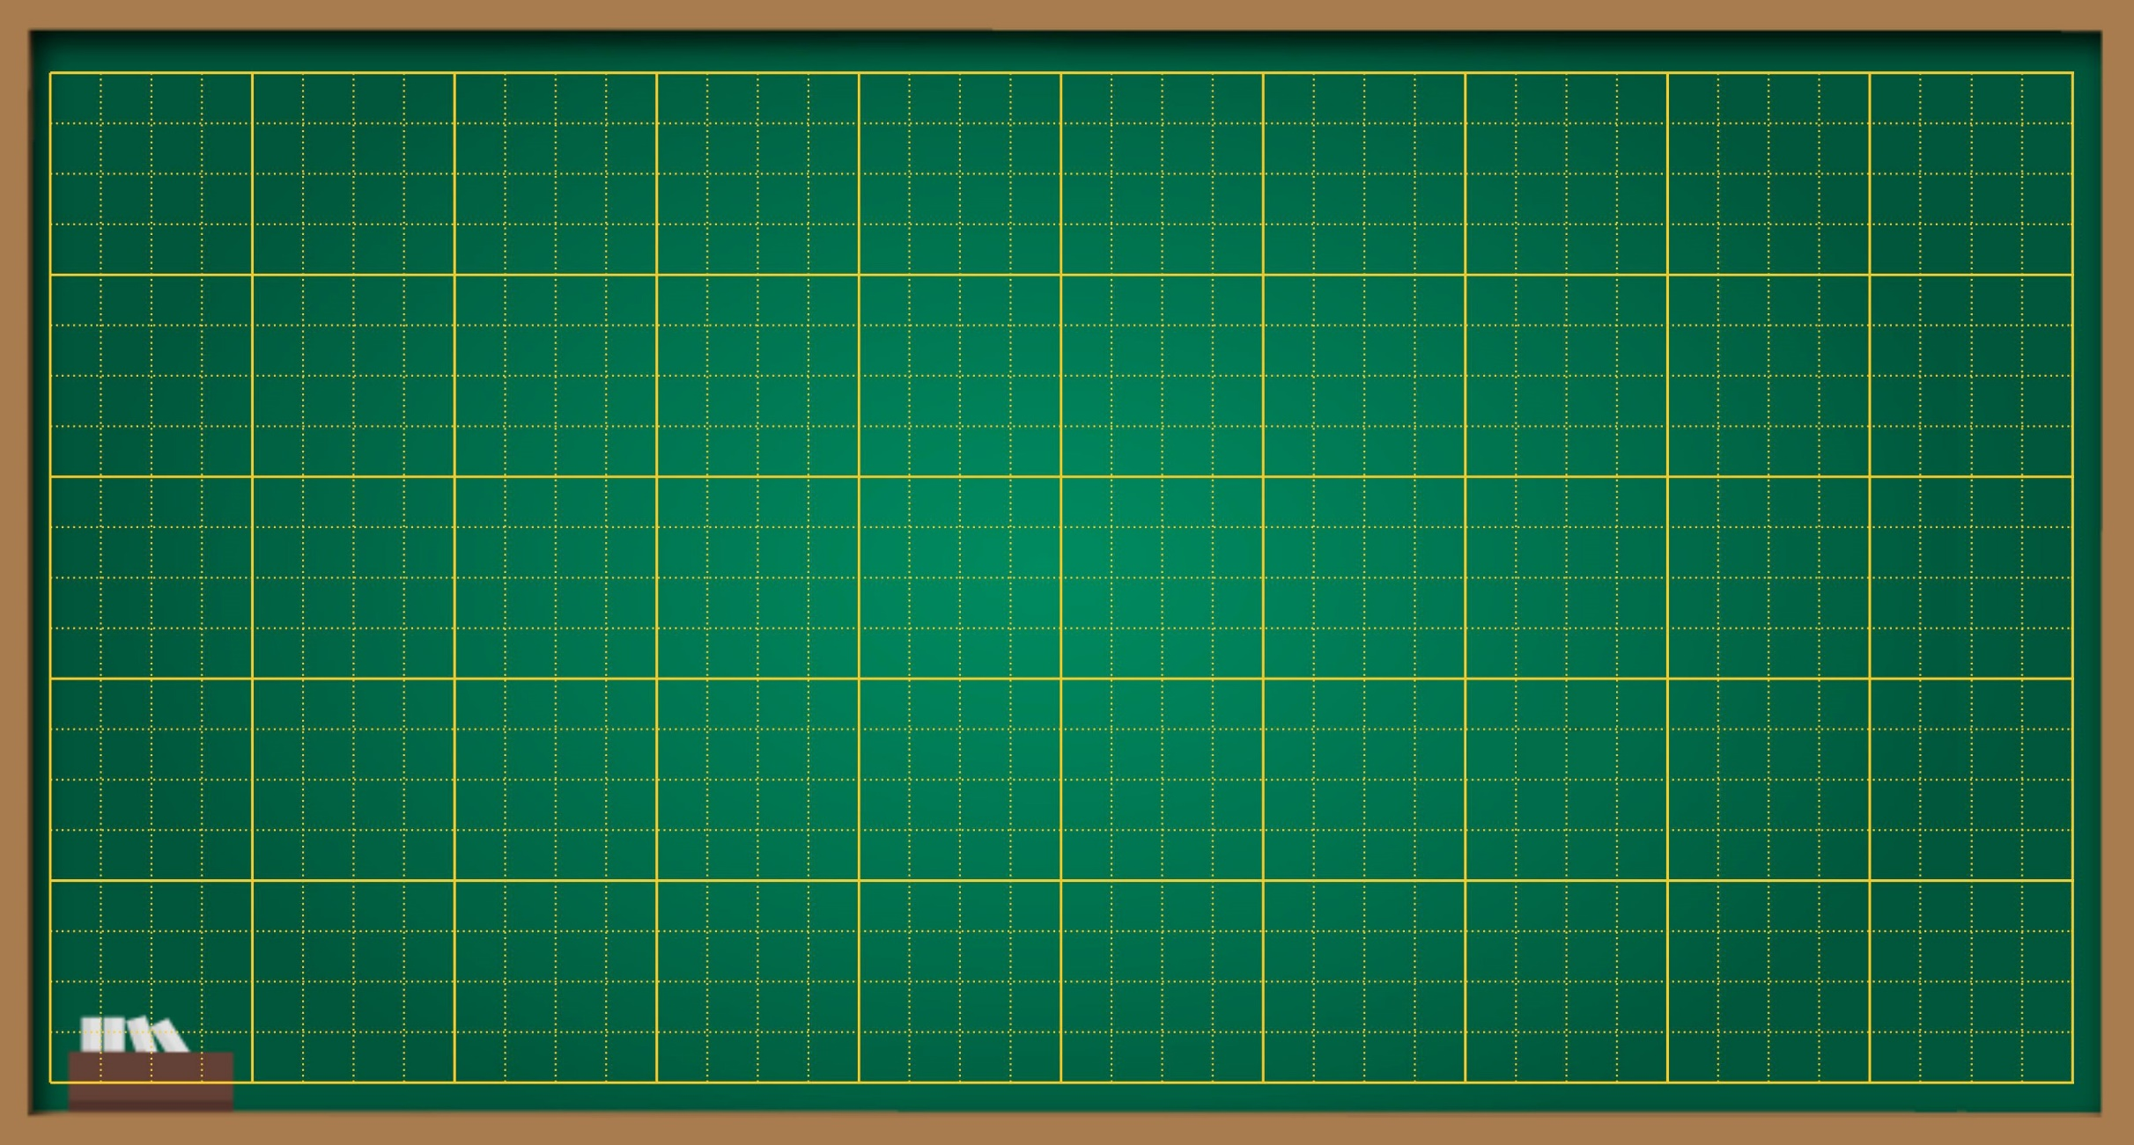
Thứ … ngày … tháng … năm ….
Bài 4
Ôn tập về ước lượng và làm tròn số

Slide 3
KHỞI ĐỘNG

Slide 4
Em hãy tính kết quả của các phép tính sau:
23 156 + 13 589
15 129 – 9 539
44 748 : 33

Slide 5
Thực hành, luyện tập

Slide 6
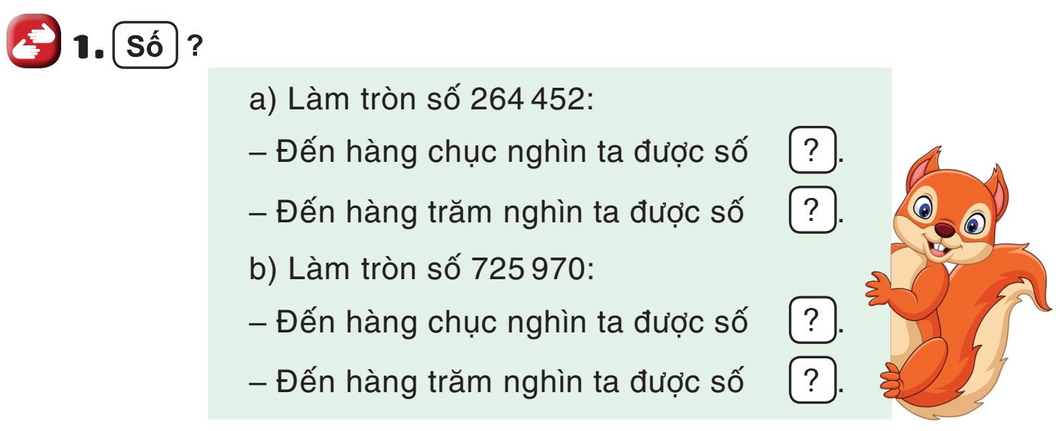

Slide 7
a) Làm tròn số 264 452:
Đến hàng chục nghìn ta được số 270 000
Đến hàng trăm nghìn ta được số 300 000
b) Làm tròn số 725 970
Đến hàng chục nghìn ta được số 730 000
Đến hàng trăm nghìn ta được số 800 000

Slide 9
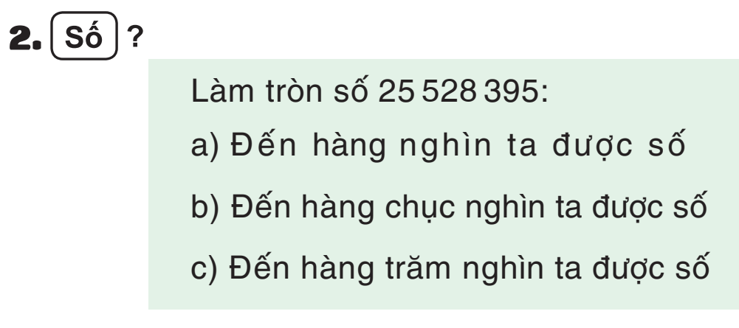
25 529 000
25 530 000
25 600 000

Slide 10
Vận dụng

Slide 11
Bài giải
Năm học 2021 – 2022, khi làm tròn số đến hàng nghìn thì toàn thành phố sẽ có khoảng 2 400 trường học.

Slide 13
Bài giải
Giá tiền của 10 kg gạo tẻ là: 180 000 + 135 000 = 315 000 (đồng)
18 000 x 10 = 180 000 (đồng) Vậy cô đang tính sai số tiền mà mẹ bạn Giá tiền của 5 kg bột mì là: Hoa phải trả.
27 000 x 5 = 135 000 (đồng)
Số tiền mẹ phải trả là:

Slide 15
Bài giải
Trọng lượng của 40 công-ten-nơ trong kho là:
5 200 x 40 = 208 000 (kg)
Đổi 208 000 kg = 208 tấn
Vì tàu thủy có trọng tải 200 tấn nhưng trọng tải của 40 công-ten-nơ là 208 tấn nên chiếc tàu thủy đó không thể chở hết số hàng đó.

Slide 16
CHÚC CÁC EM HỌC TỐT

